Slide 1
음악 스트리밍 사이트
Admin
화면 설계서
1505027_이주환

Slide 2





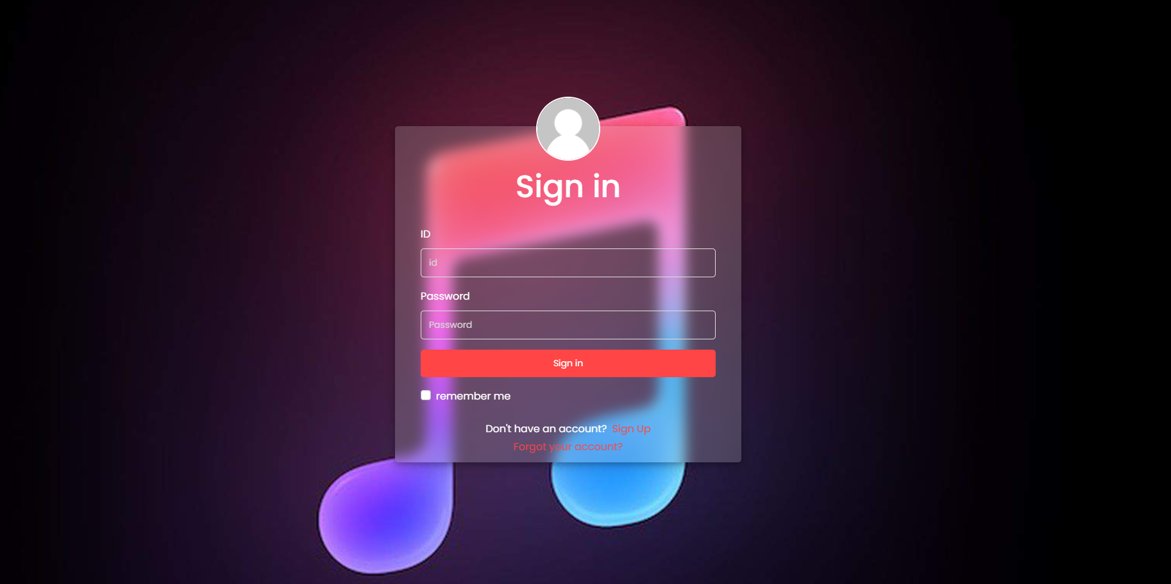
Web page title
http://www.url.com
1
1
첫 로그인 페이지
입니다.
2
ADMIN 페이지에
접근할려면 어드민 계정으로 로그인을 해야합니다.
2

Slide 3
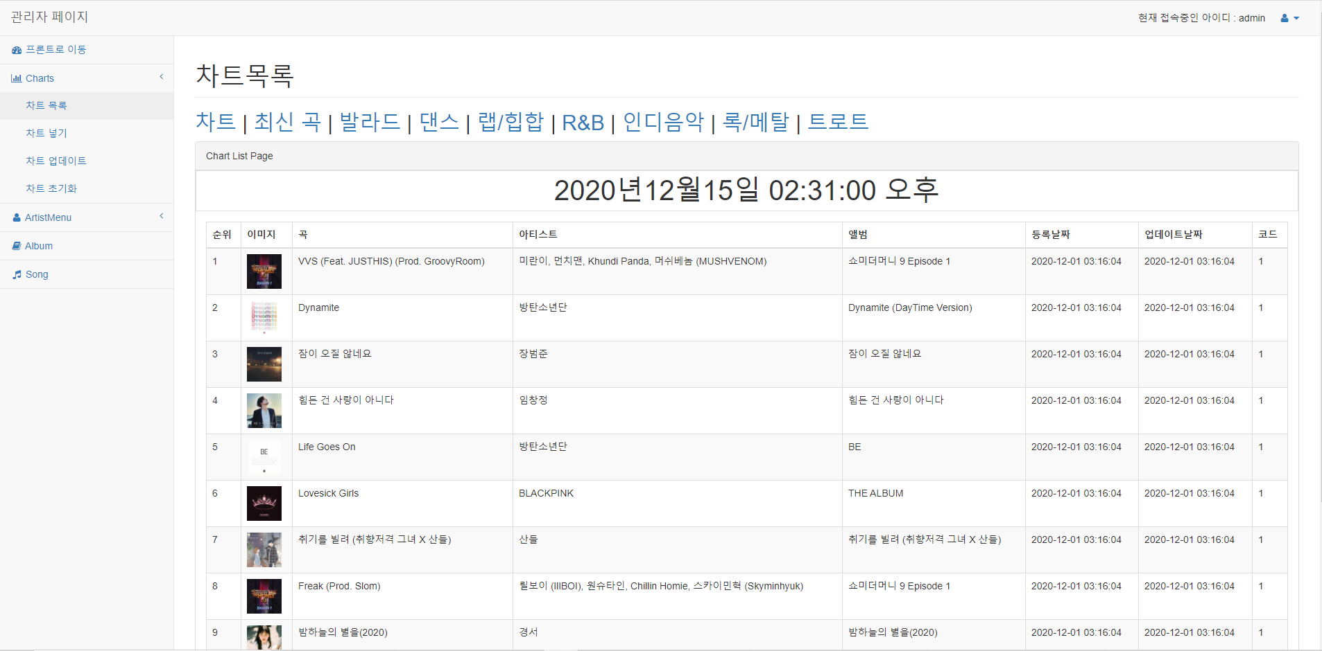
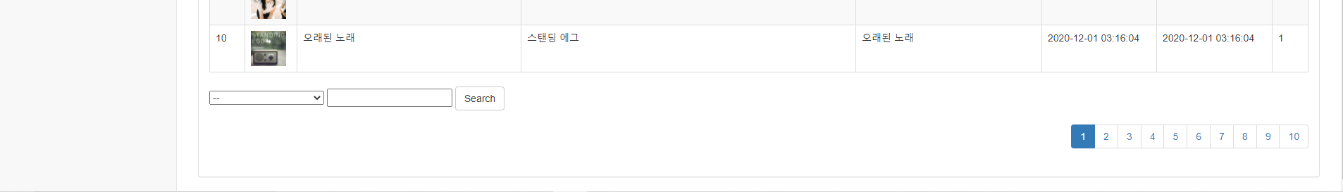
Web page title
http://www.url.com
2
1
3
1
메인 차트 페이지입니다.
4
2
차트 목록 / 업데이트/ 넣기 / 초기화 / 프론트페이지 이동 메뉴로 구성되어 있습니다.
3
9개의 카테고리로 각각 다른 장르의 차트들을 확인 할 수 있습니다.
4
차트 목록 입니다. 8개의 칼럼으로 되어 있습니다.
5
페이징 기능이 가능합니다.
5

Slide 4
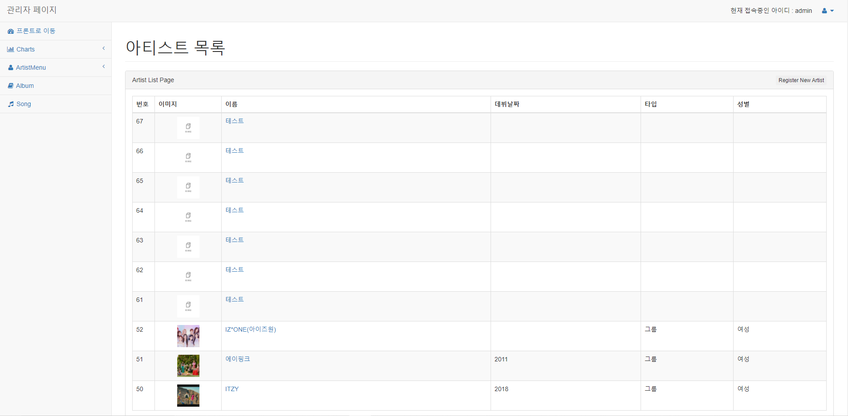
Web page title
http://www.url.com
1
1
메인 가수 페이지입니다.
2
2
새로운 가수를 등록 할 수 있습니다.
3
카테고리를 통해 검색을 할 수 있습니다.
4
페이징 기능이 가능합니다.
3
4

Slide 5
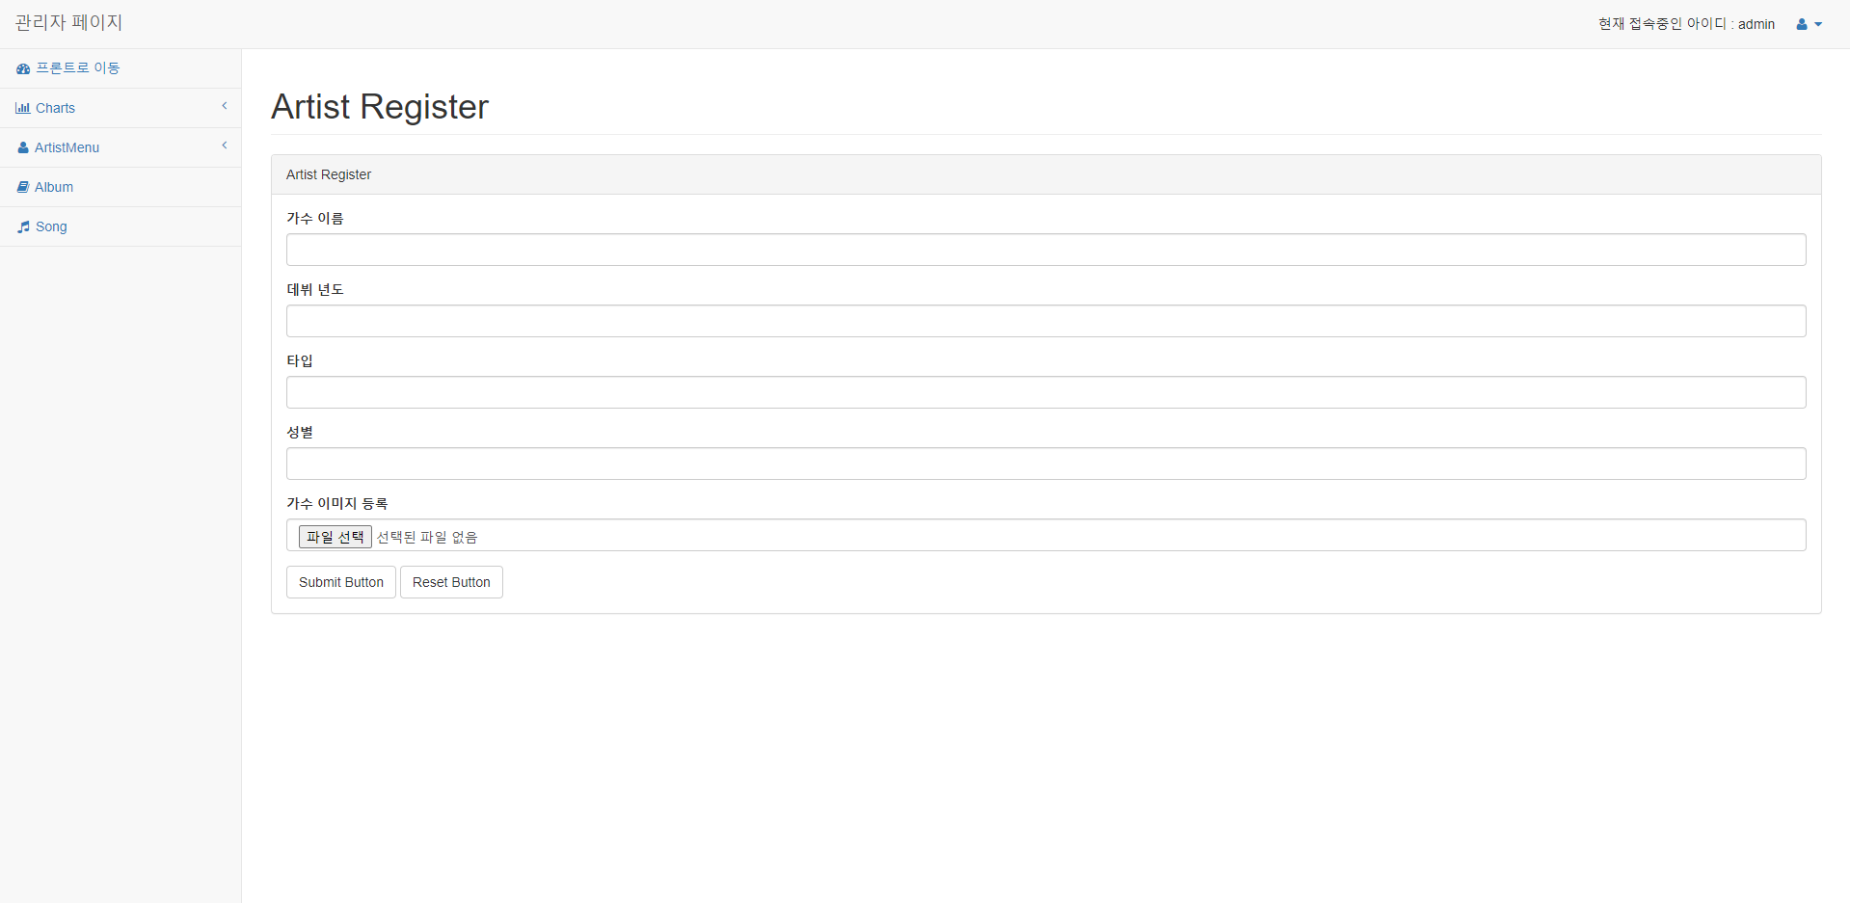
Web page title
http://www.url.com
1
가수 등록 페이지입니다. 정보를 입력하여 가수 등록이 가능합니다.
1
2
등록 버튼과 현재 정보를 초기화 하는 버튼 입니다.
2
4

Slide 6
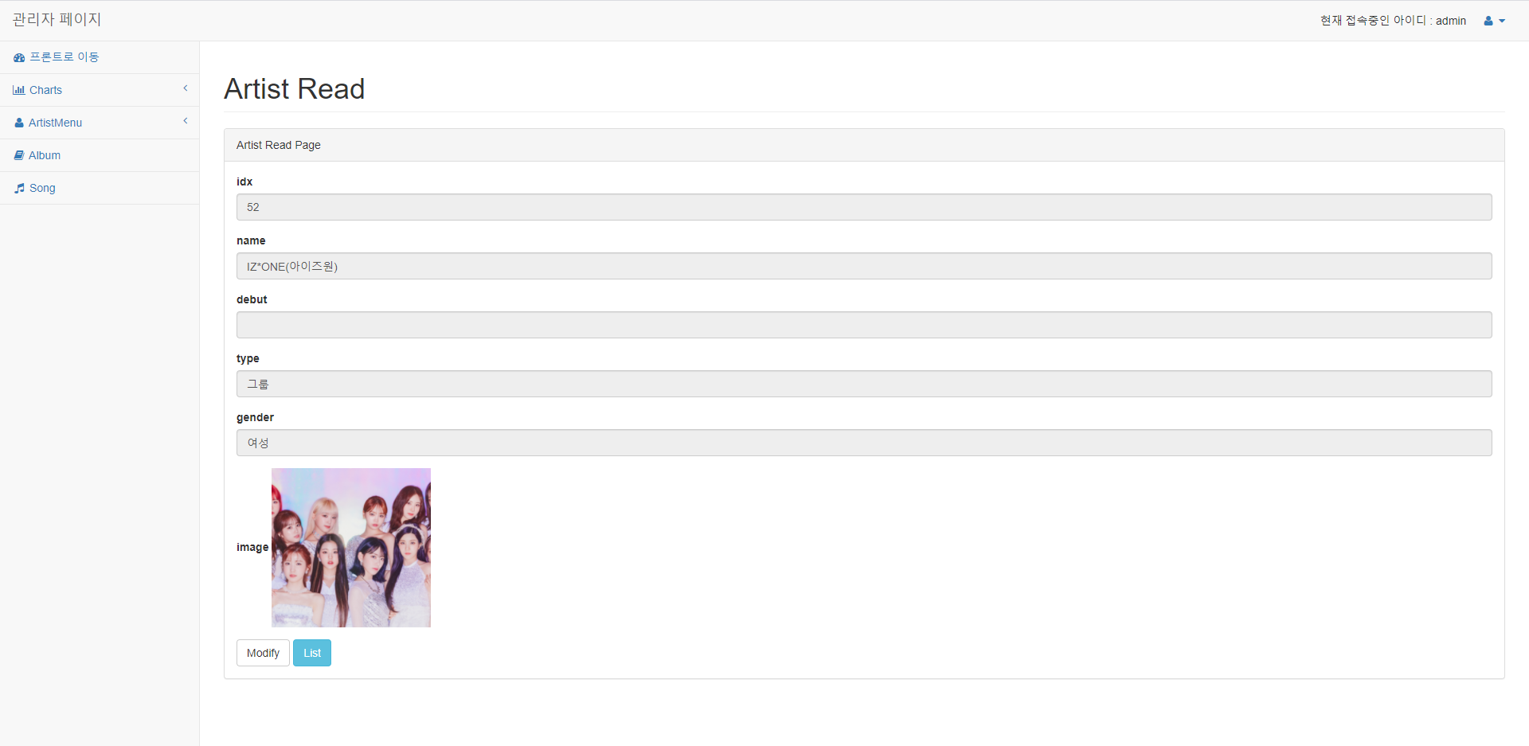
Web page title
http://www.url.com
1
가수의 상제 정보를 볼 수 있습니다.
2
가수 수정 페이지와 목록 으로 돌아가는 버튼입니다.
1
2
4

Slide 7
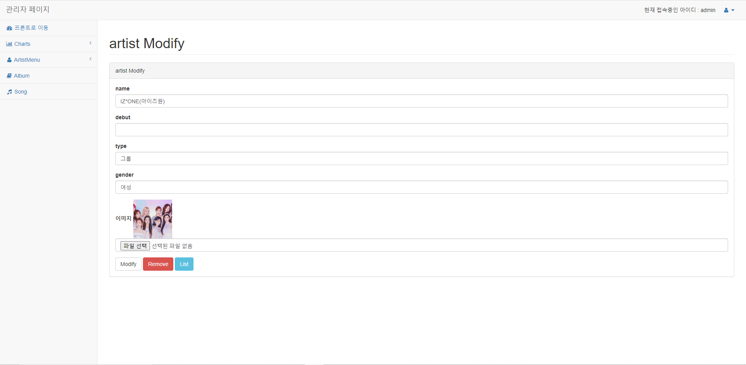
Web page title
http://www.url.com
1
수정 페이지 입니다. 가수 정보를 수정 할 수 있습니다.
1
2
수정 / 삭제 / 목록 기능을 수행하는 버튼 들입니다.
2
4

Slide 8
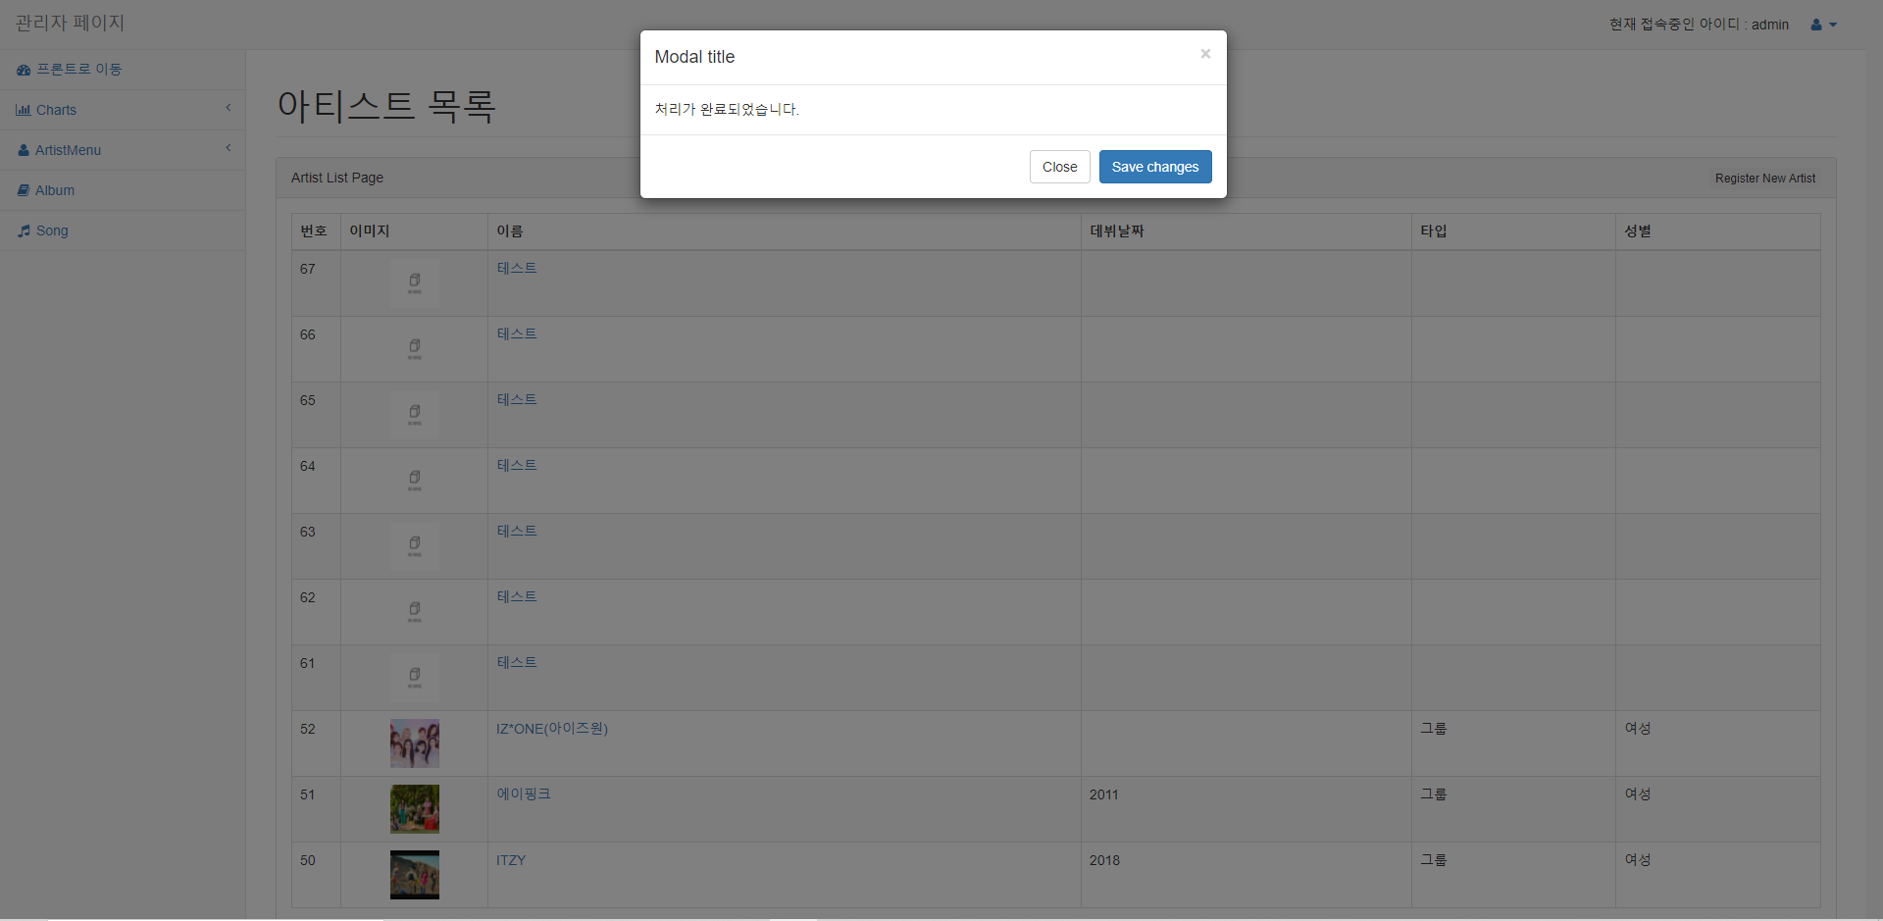
Web page title
http://www.url.com
1
1
2
1
등록/삭제/ 수정 이 성공 할 경우 모달 창으로 성공 여부를 알려줍니다.
4

Slide 9
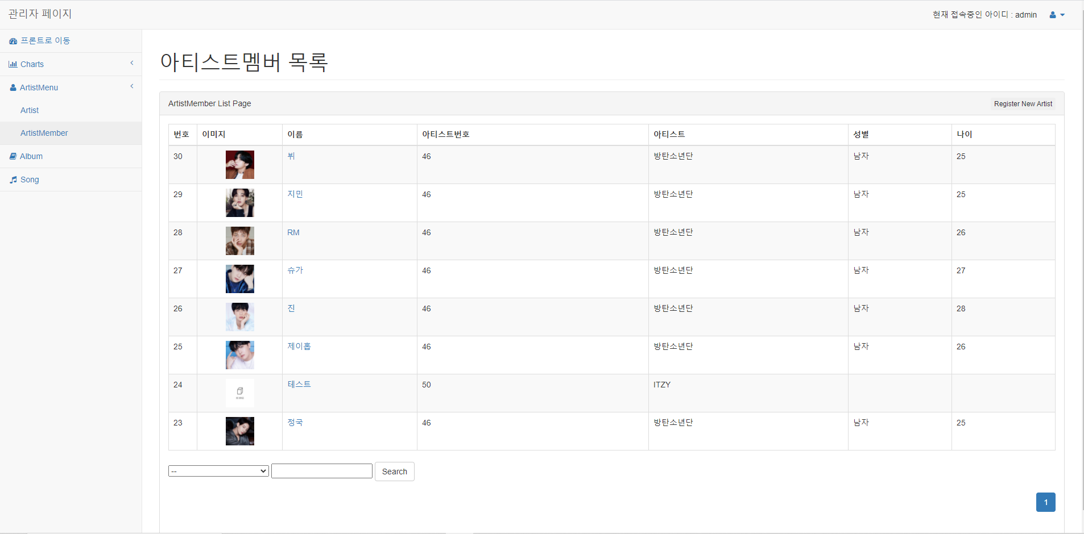
Web page title
http://www.url.com
1
2
1
그룹인 가수들의
멤버 페이지 입니다.
2
1
2
새로운 멤버들을 등록 할 수 있습니다.
3
카테고리를 통해 검색을 할 수 있습니다.
4
페이징 기능이 가능합니다.
4
3
4

Slide 10
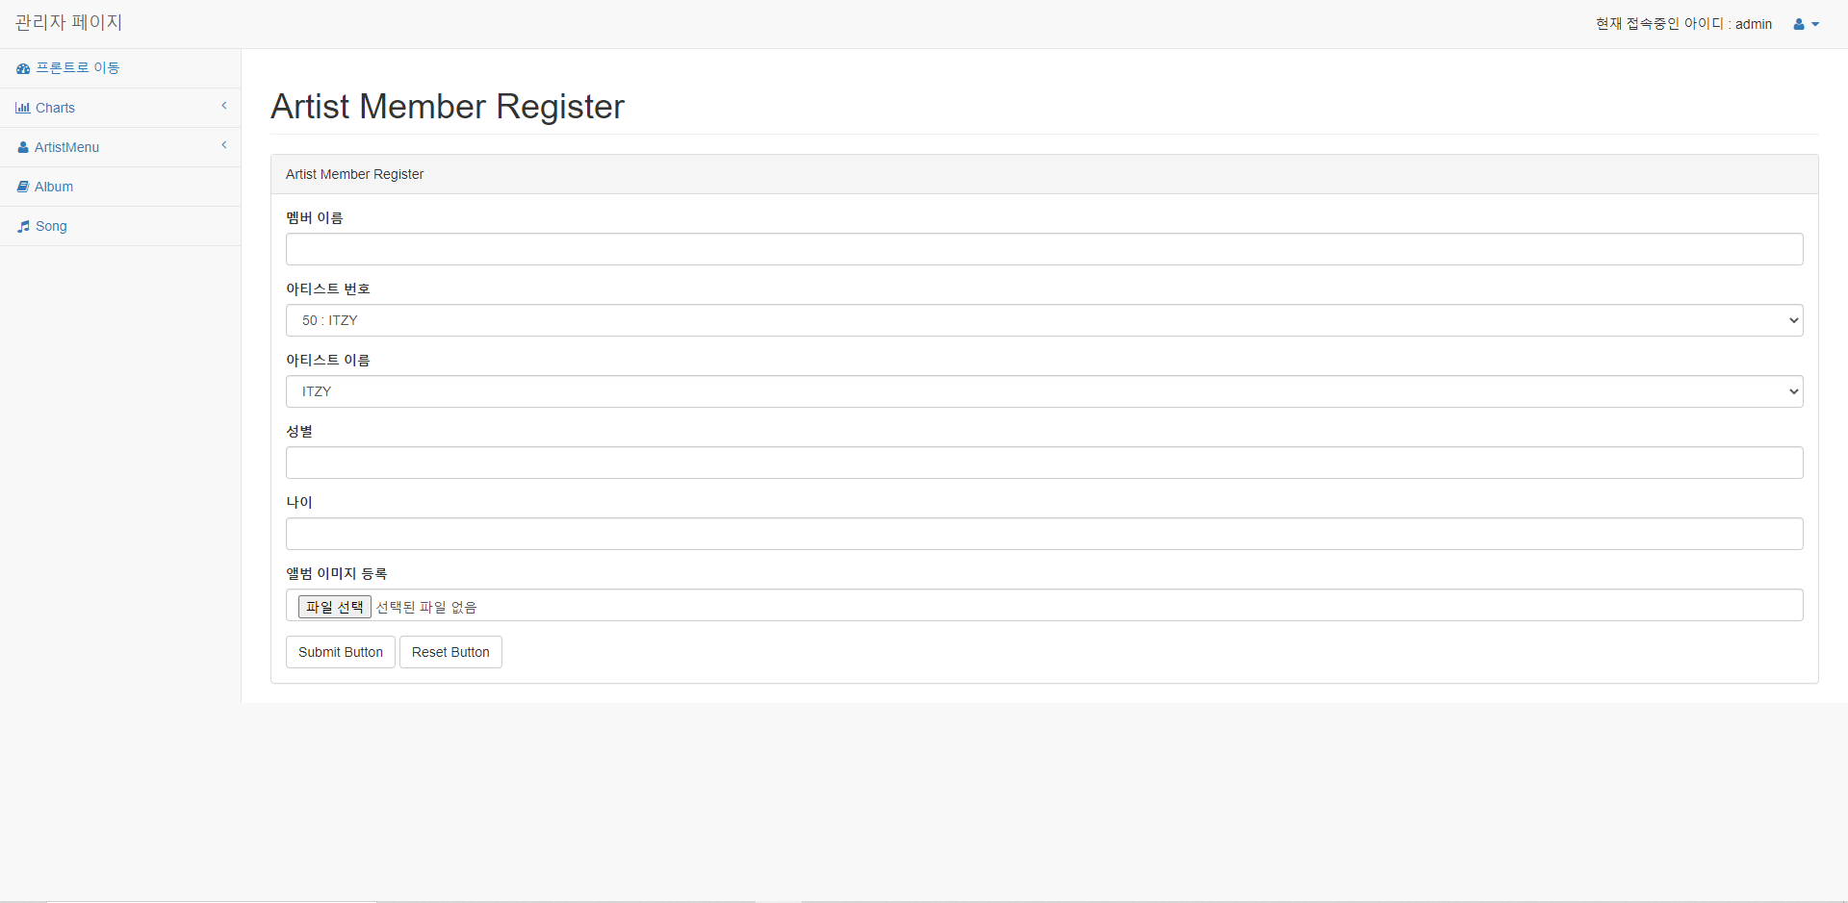
Web page title
http://www.url.com
1
1
멤버 등록 페이지 입니다. 정보를 입력하여 멤버 등록이 가능합니다.
2
1
2
가수의 고유값과 이름을 지정 할 수 있습니다.
2
3
등록 버튼과 현재 정보를 초기화 하는 버튼 입니다.
3
4

Slide 11
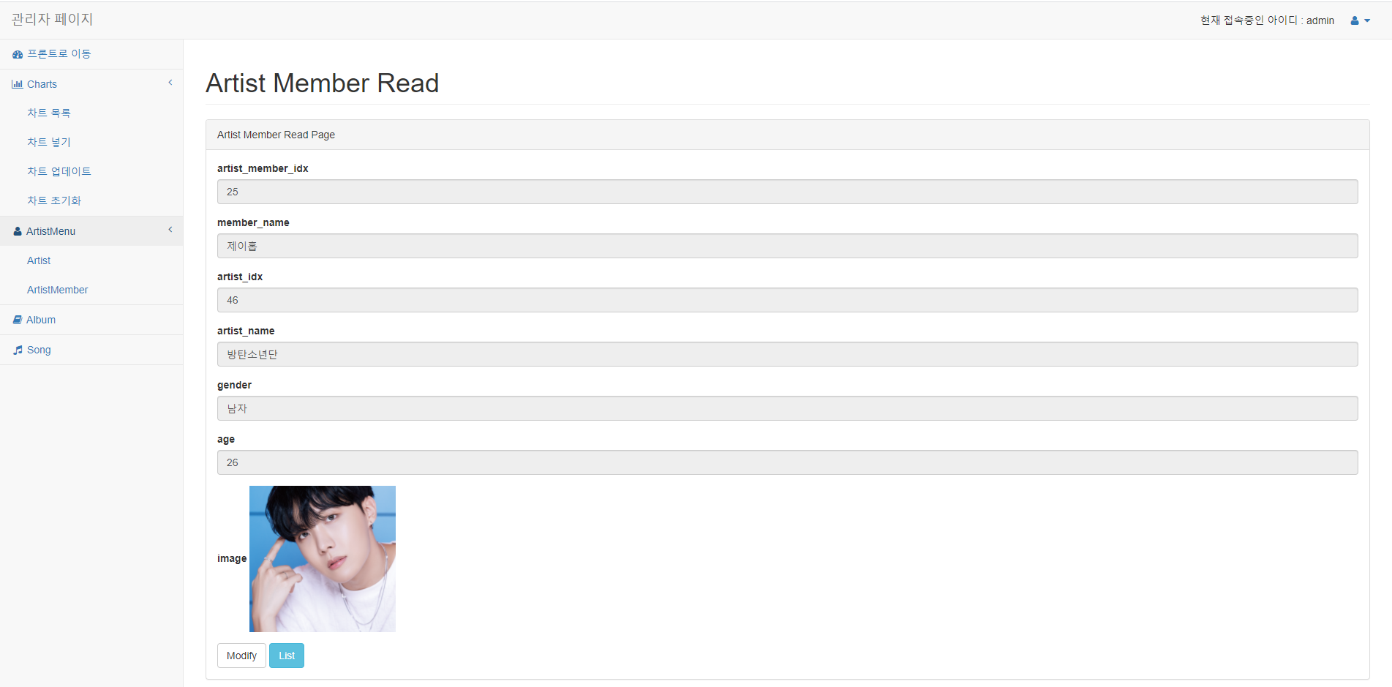
Web page title
http://www.url.com
1
2
1
멤버 상제 정보
페이지 입니다.
1
2
멤버 수정 페이지와 목록으로 돌아가는 버튼입니다.
4
2

Slide 12
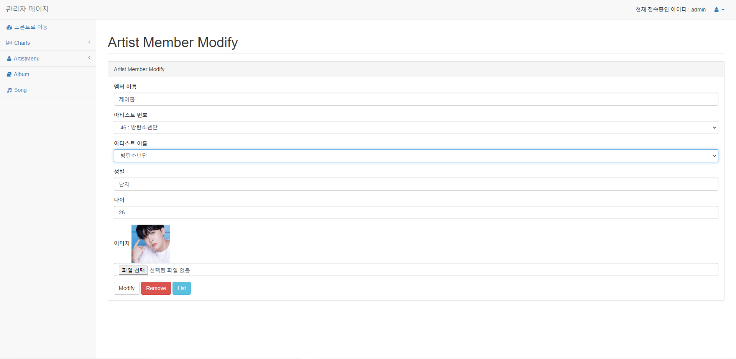
Web page title
http://www.url.com
1
2
1
멤버 수정
페이지 입니다.
1
1
2
가수의 고유값과 이름을 지정 할 수 있 습니다.
2
3
수정 / 삭제 / 리스트
기능을 하는 버튼입니다.
3

Slide 13
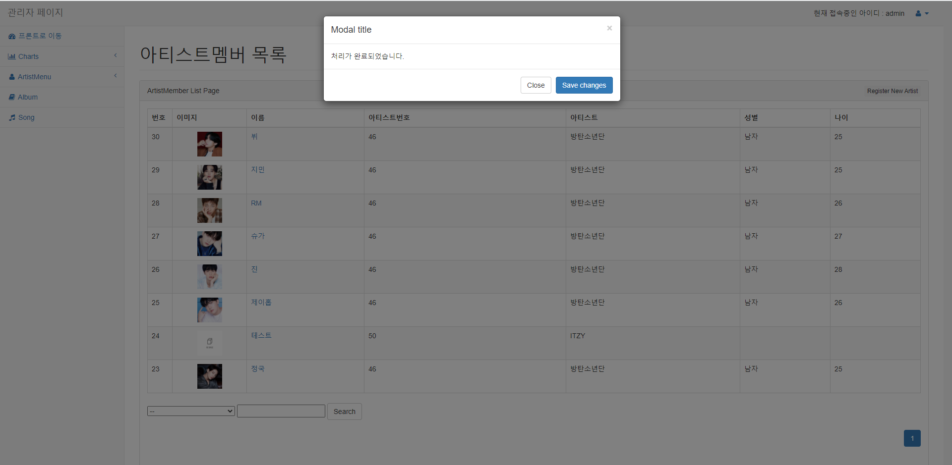
Web page title
http://www.url.com
1
1
2
1
등록/삭제/ 수정 이 성공 할 경우 모달 창으로 성공 여부를 알려줍니다.
1

Slide 14
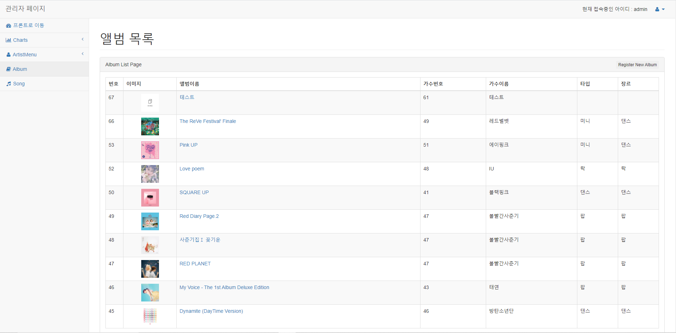
Web page title
http://www.url.com
1
2
1
앨범 페이지입니다.
1
2
2
새로운 앨범을 등록 할 수 있습니다.
3
카테고리를 통해 검색을 할 수 있습니다.
4
페이징 기능이 가능합니다.
3
4
4

Slide 15
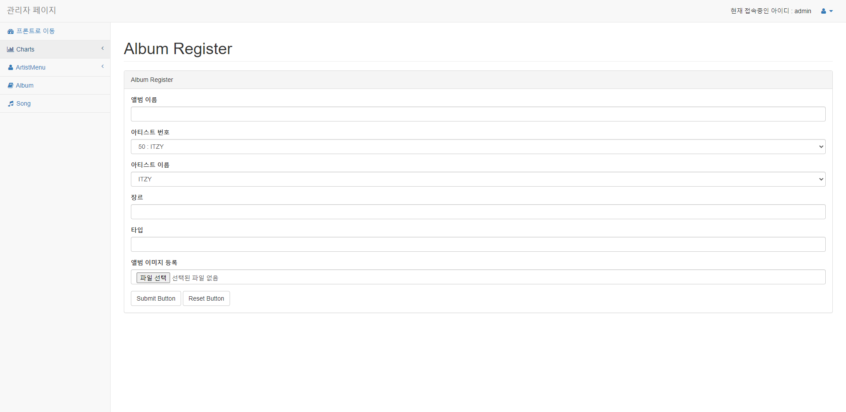
Web page title
http://www.url.com
1
1
앨범 등록 페이지 입니다. 정보를 입력하여 앨범 등록이 가능합니다.
2
1
1
1
2
가수의 고유값과 이름을 지정 할 수 있습니다.
2
3
등록 버튼과 현재 정보를 초기화 하는 버튼 입니다.
3

Slide 16
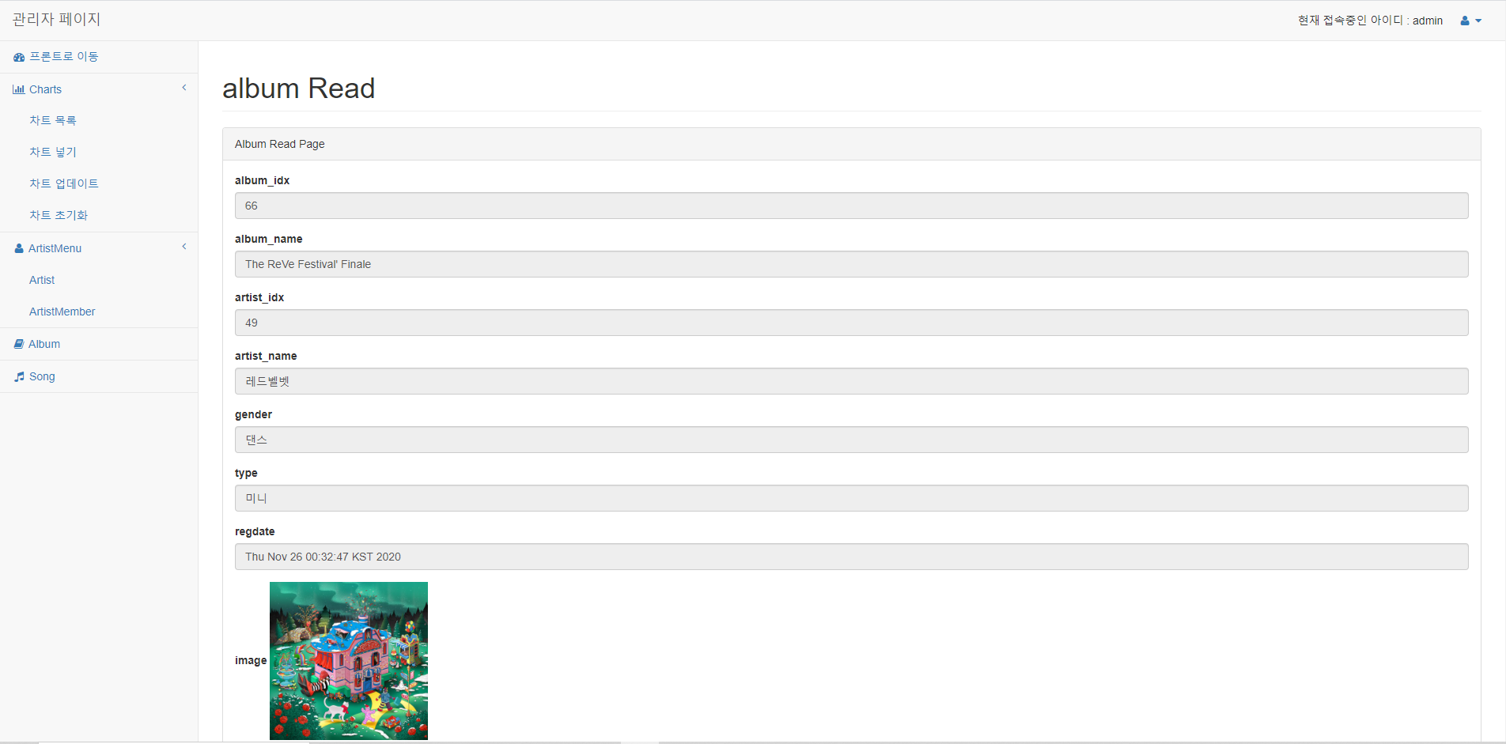
Web page title
http://www.url.com
1
1
1
2
1
앨범 상제 정보
페이지 입니다.
1
2
앨범 수정 페이지와 목록으로 돌아가는 버튼입니다.
2

Slide 17
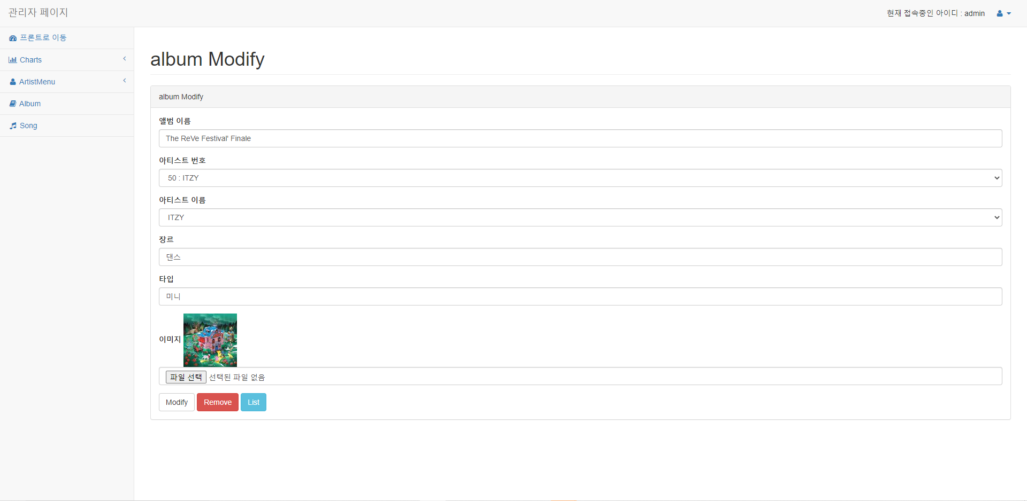
Web page title
http://www.url.com
1
1
2
1
앨범 수정
페이지 입니다.
1
1
2
가수의 고유값과 이름을 지정 할 수 있습니다.
3
수정 / 삭제 / 리스트
기능을 하는 버튼입니다.
2
3

Slide 18
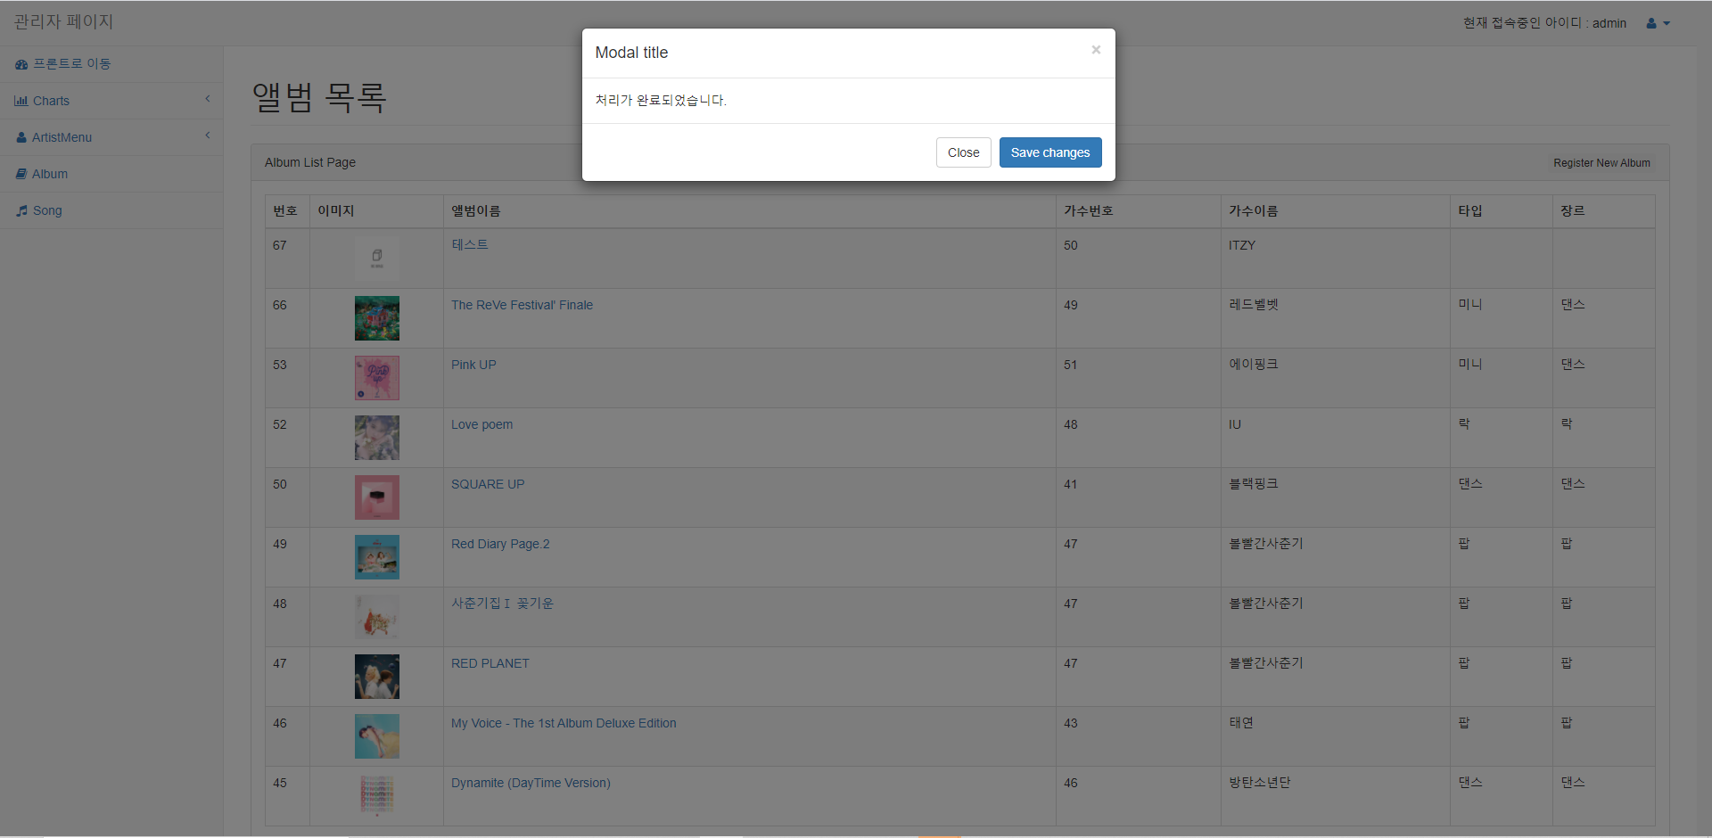
Web page title
http://www.url.com
1
1
1
1
삭제/ 수정 이 성공 할 경우 모달 창으로 성공 여부를 알려줍니다.
2
1

Slide 19
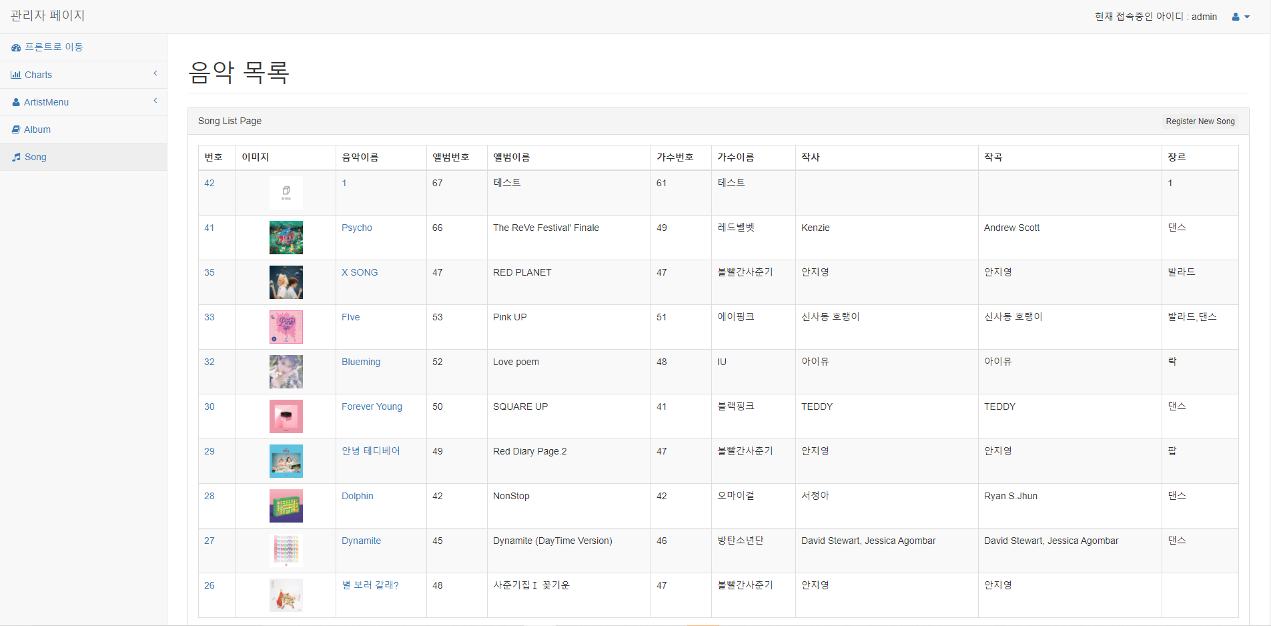
Web page title
http://www.url.com
1
1
1
2
1
음악 페이지입니다.
2
1
2
새로운 음악을 등록 할 수 있습니다.
3
카테고리를 통해 검색을 할 수 있습니다.
4
페이징 기능이 가능합니다.
3
4

Slide 20
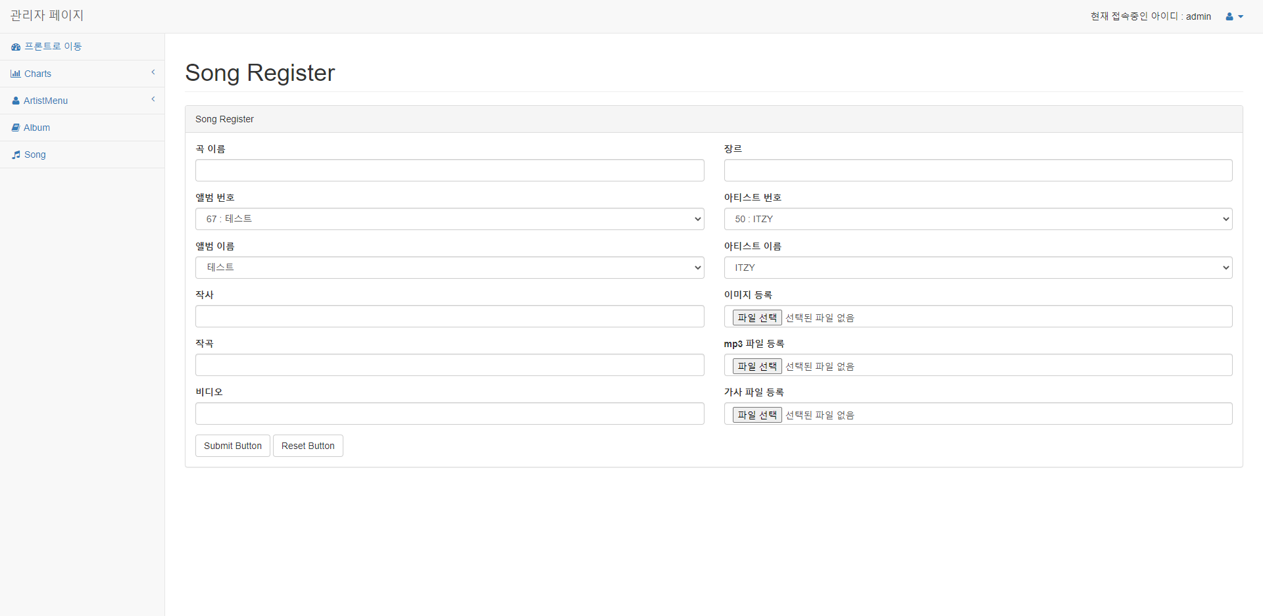
Web page title
http://www.url.com
1
1
2
1
음악 등록 페이지 입니다. 정보를 입력하여 음악등록이 가능합니다.
1
1
2
앨범 고유 번호와 앨범 이름을 지정 할 수 있습니다.
3
2
3
가수 고유 번호와 가수 이름을 지정 할 수 있습니다.
4
이미지/ mp3/ 가사 파일을 등록 할 수 있습니다.
4
5
등록 버튼과 현재 정보를 초기화 하는 버튼 입니다.
5

Slide 21
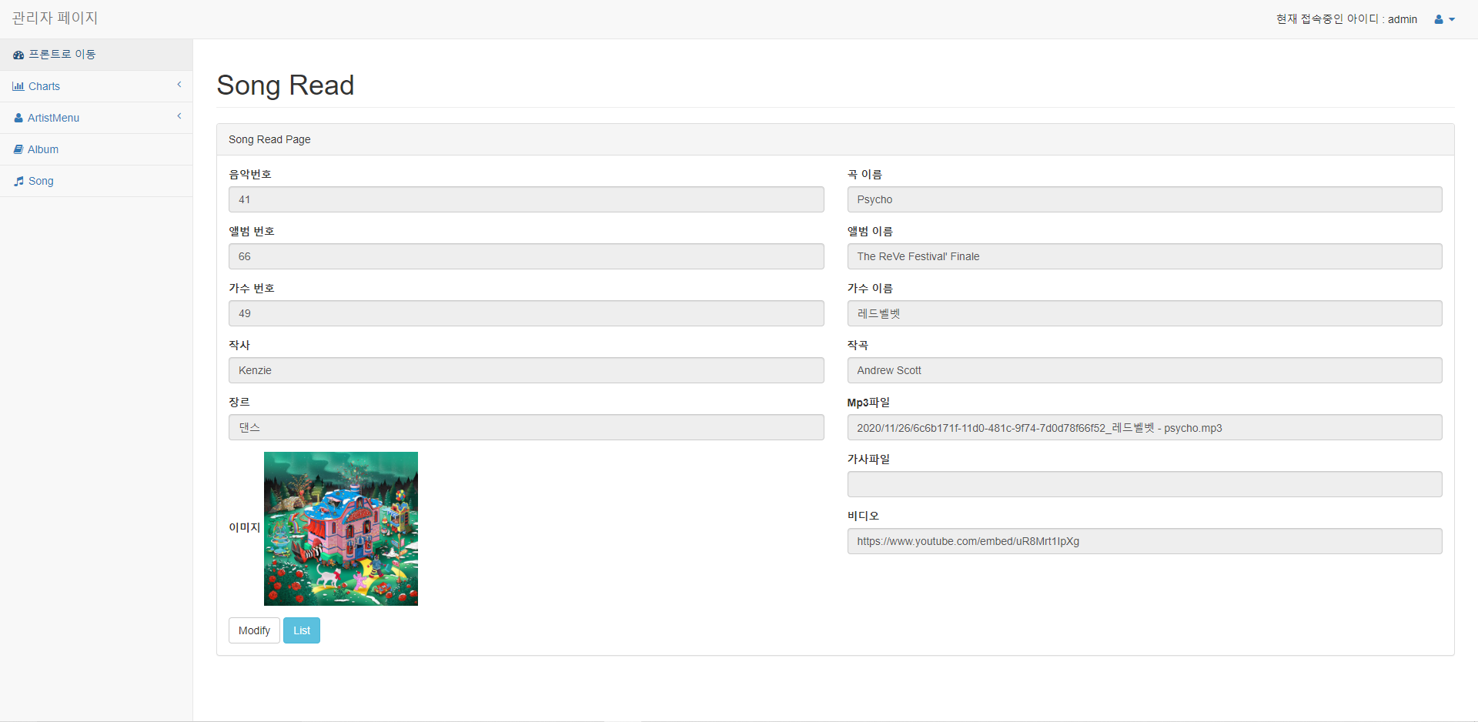
Web page title
http://www.url.com
1
1
2
1
음악 상제 정보
페이지 입니다.
1
1
2
음악 수정 페이지와 목록으로 돌아가는 버튼입니다.
2

Slide 22
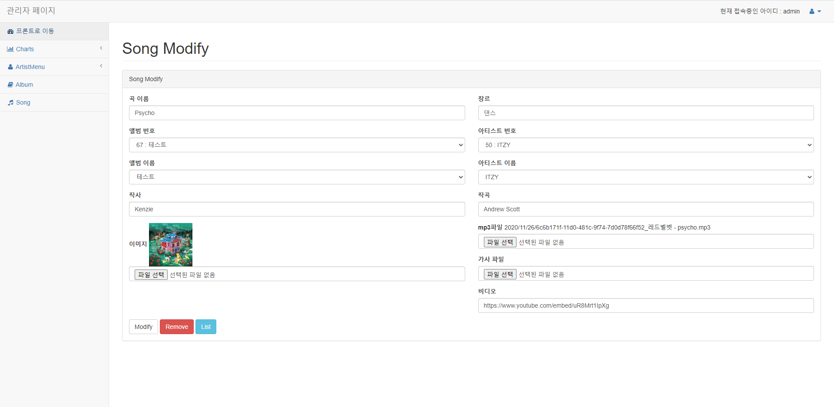
Web page title
http://www.url.com
1
1
2
1
음악 수정 페이지 입니다.
1
1
2
앨범 고유 번호와 앨범 이름을 지정 할 수 있습니다.
3
2
3
가수 고유 번호와 가수 이름을 지정 할 수 있습니다.
4
이미지/ mp3/ 가사 파일을 등록 할 수 있습니다.
4
5
수정 / 삭제 / 리스트
기능을 하는 버튼입니다.
5

Slide 23
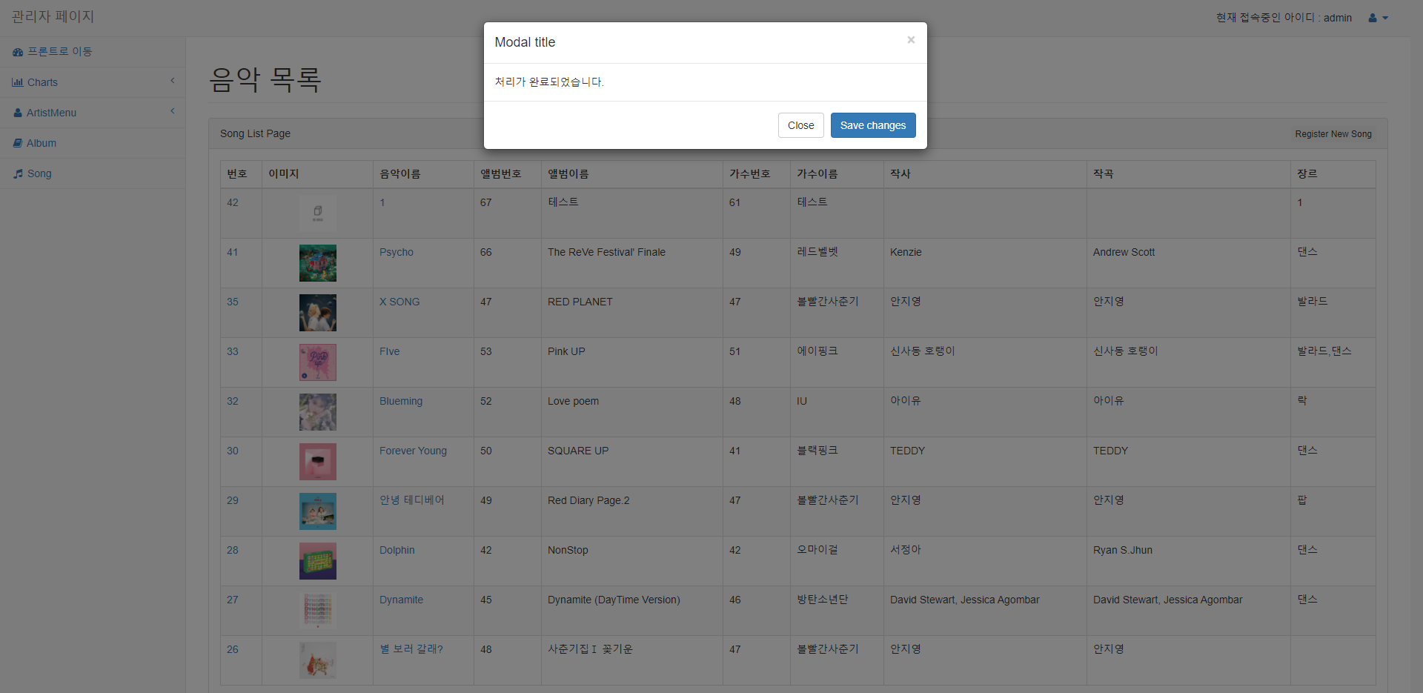
Web page title
http://www.url.com
1
1
1
삭제/ 수정 이 성공 할 경우 모달 창으로 성공 여부를 알려줍니다.

